Slide 1


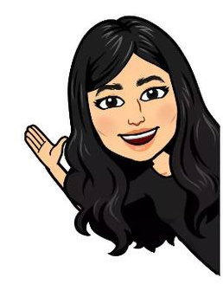
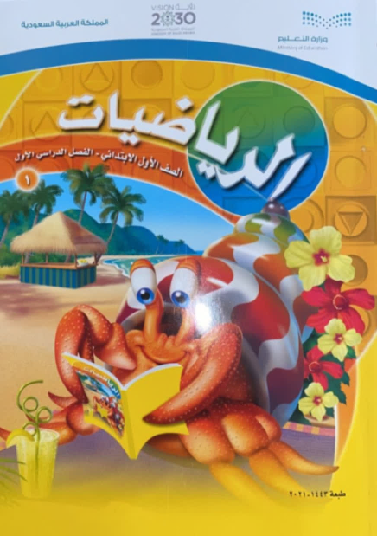
Loading…
أبطال مادة الرياضيات
تبدأ حصتنا بعد لحظات..

Slide 3









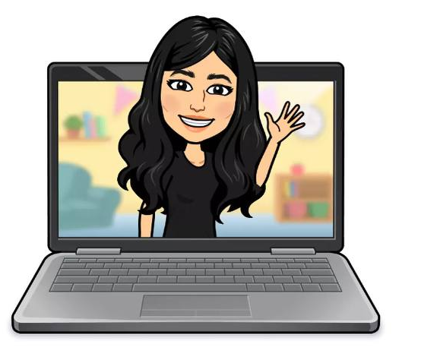



المادة
الرياضيات
توكلنا على الله
ص 118 الى 119
الاحد
22-5-1443هـ

Slide 4









ماهو شعورك اليوم

Slide 5






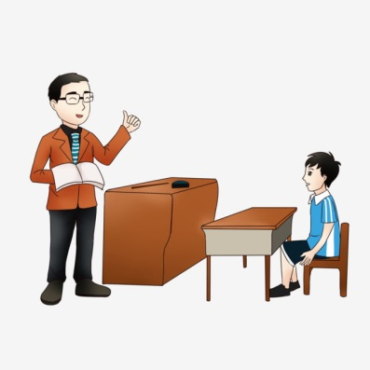


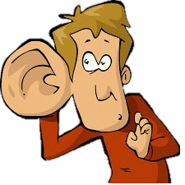

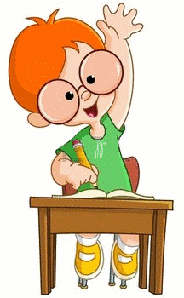

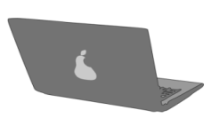

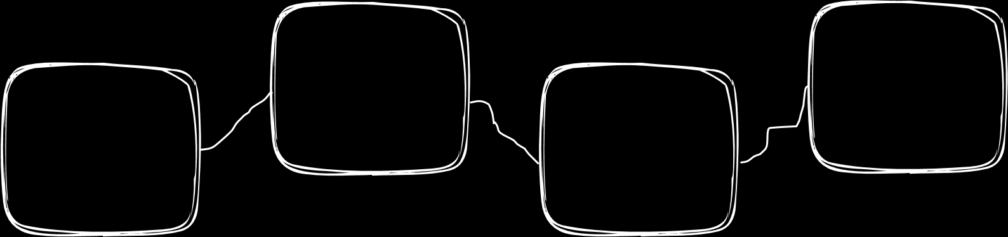
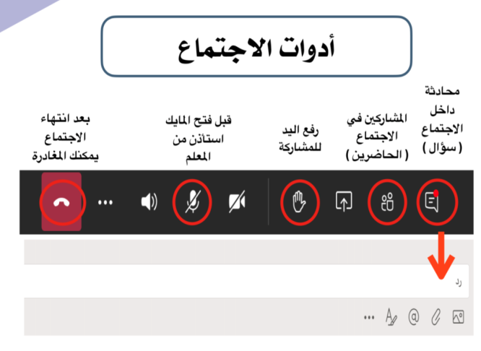
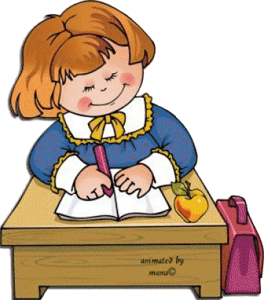
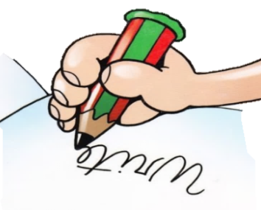



أغلق الصوت
قوانين فصلنا الافتراضي
أَبْتَعِد عَنْ الضّجيج
استمع إلى إجابات
أصدقائي ولا أقاطعهم
انتظر
دورك للمشاركة
أَسْتَمِع بِتِرْكيز
إغلاق المايك وعدم فتحة إلا بسماع أسمي
أًدَوِّن مُلاحَظاتي

Slide 6


متعلمينا الأعزاء …
من استعد استمد وزاد نوراً وعلما ,
استعد , جهز ادواتك ....ا
جلس في مكان مريح ومرتب
الرجاء التركيز والاستماع جيداً للشرح
والحل أول بأول
الفصل السادس:
الجمع
سنتعلم ف
ي هذا الفصل
الجمع الرأسي والافقي
الجمع بضم مجموعتين والجمع الى صفر
أستعمل قطع العد لأكون مجموعاً
من 4 الى 12
أستعمل قطع العد لتوضيح قصص وتمثيل الجمع
أُحل مسائل الجمع بالتمثيل
أهداف الفصل السادس

Slide 7




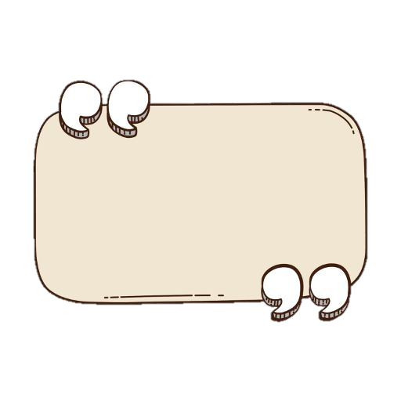

الاحد
فكرة الدرس
22-5-1443هـ
أكتب جمل جمع باستعمال + وَ = وَ
المفردات
زائد +
يساوي =
جملة الجمع
ناتج الجمع

Slide 8

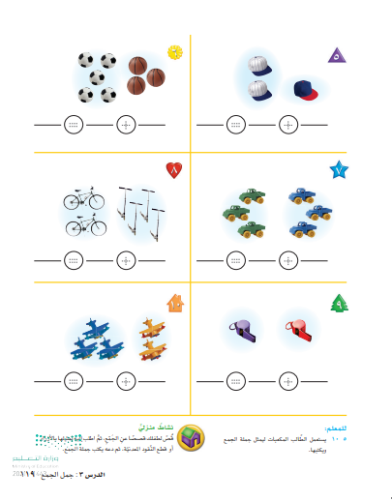
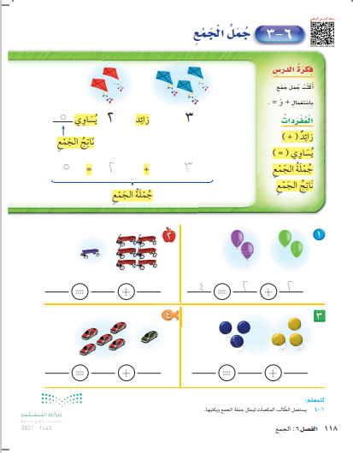
صفحة
118الى 119
22 - 5
الاحد
22-5-1443هـ

Slide 9

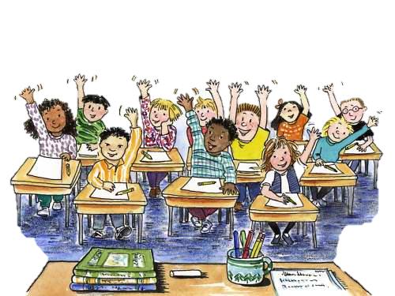
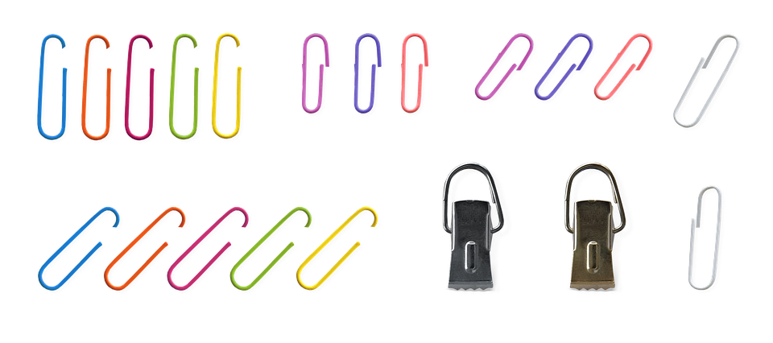
تسجيل الحضور
المادة
الرياضيات
ص 118 +119
الاحد
22-5-1443هـ

Slide 10




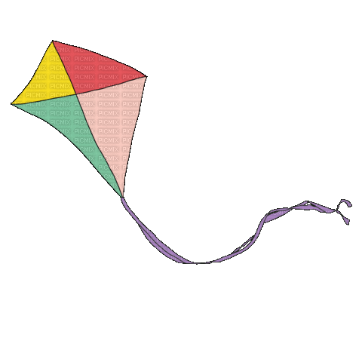


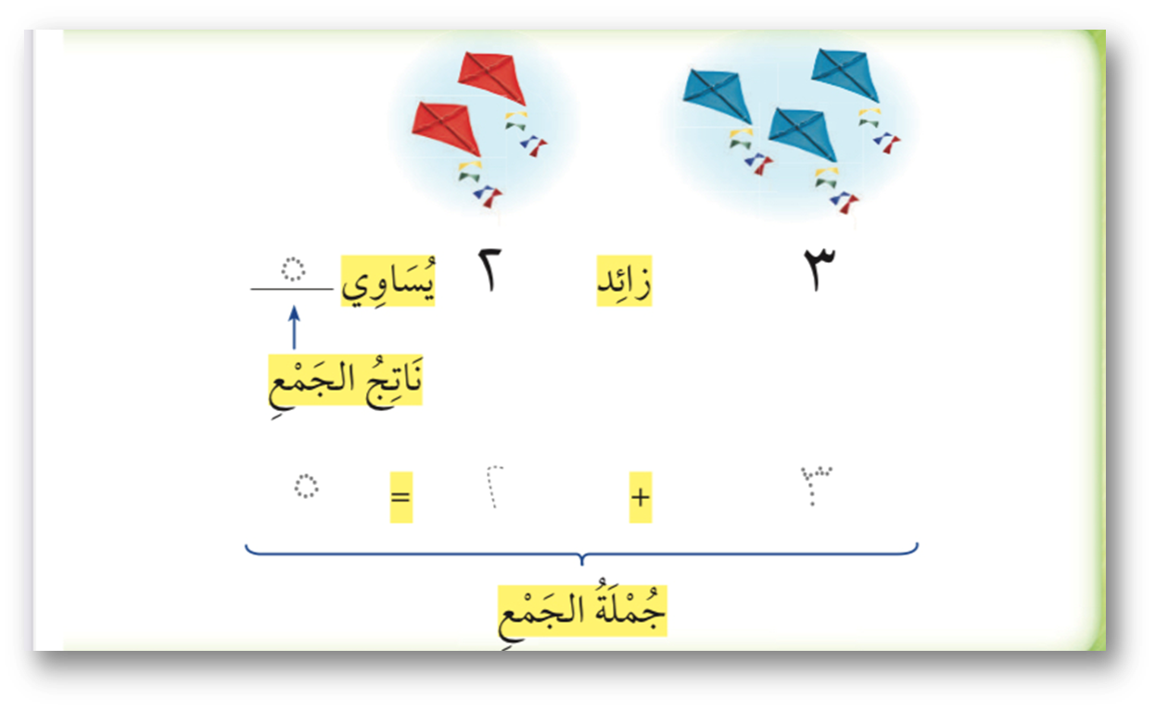

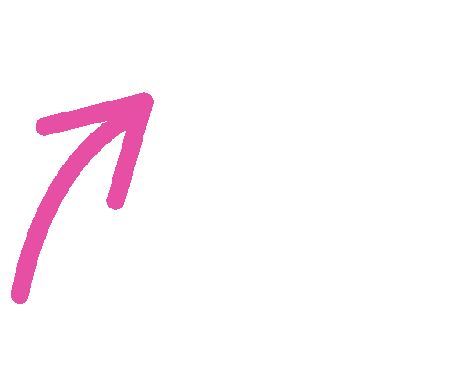
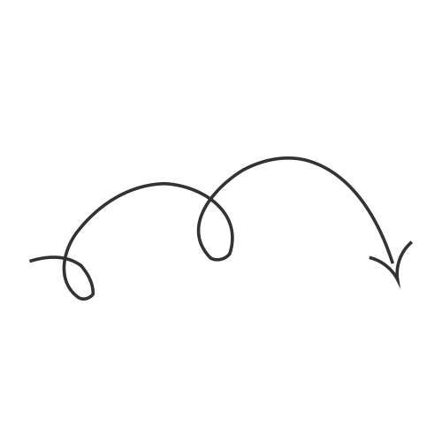
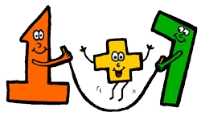
ص 118
6- 3 جُملُ الجمع
25-5-1443هـ
1/ ماعدد الطائرات الورقية الزرقاء ؟
3 طائرات ورقية زرقاء
2/ ما عدد الطائرات الورقية الحمراء ؟
٥
2 طائرة ورقية حمراء
3/ ماهو مجموع مجموع الطائرات الورقية في الصورة؟
٥
٢
٣
5 طائرات ورقية
عندما نجمع الطائرات الورقية الزقاء والحمراء فأننا نقول 3 زائد ( + ) 2
وعندما نحصل على المجموع الكلي للطائرات الحمراء والزرقاء فأننا نقول ناتج الجمع يساوي( =) 5

Slide 11

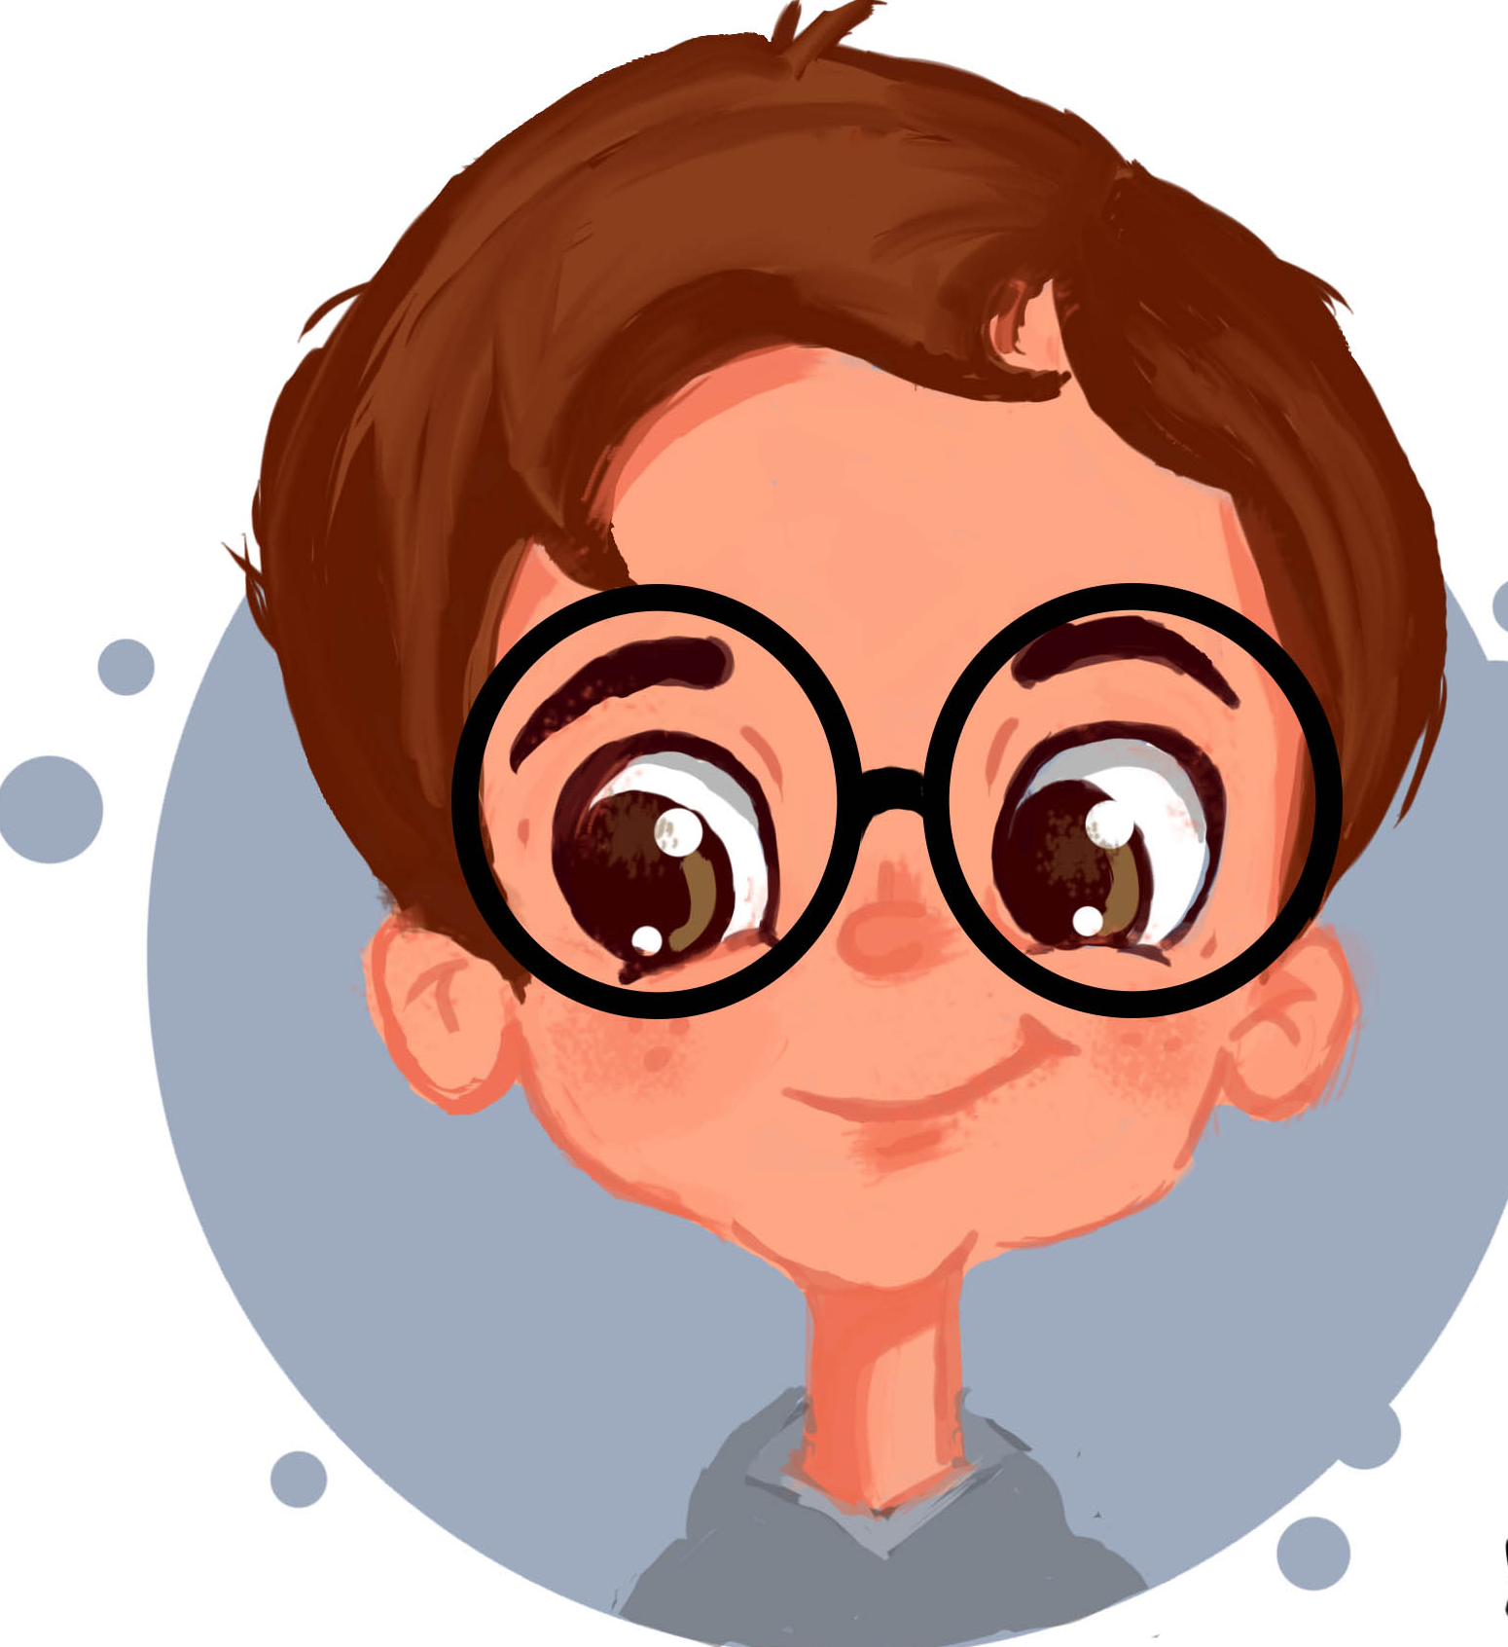



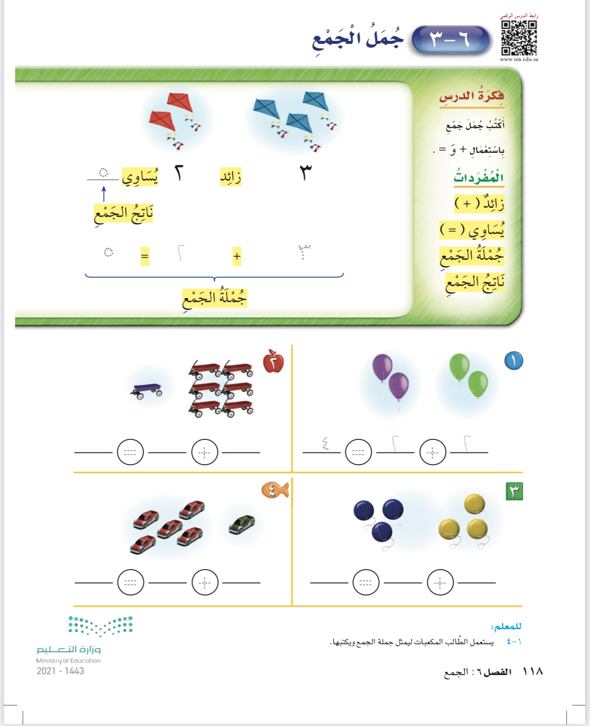
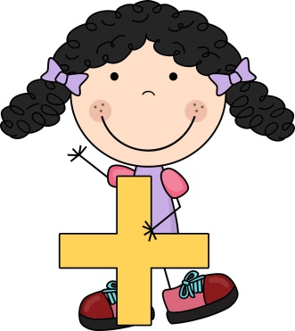
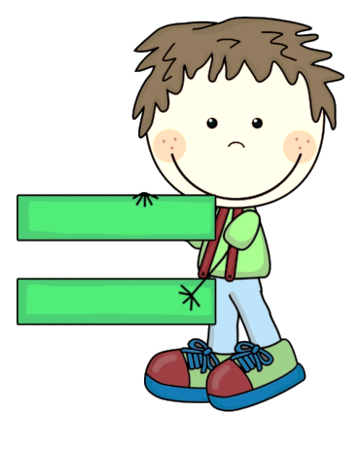
ص 118
6- 3 جُملُ الجمع
22-5-1443هـ
أستعمل قطع العد لتمثل جملة الجمع ثم أكتبها
4
١
٢
2
1
5
٢
1
١
6
3
7
=
1
6
4
2
2
+
=
+
4
1
5
4
١
3
١
6
3
٢
5
2
6
5
1
6
=
3
3
=
+
+

Slide 12
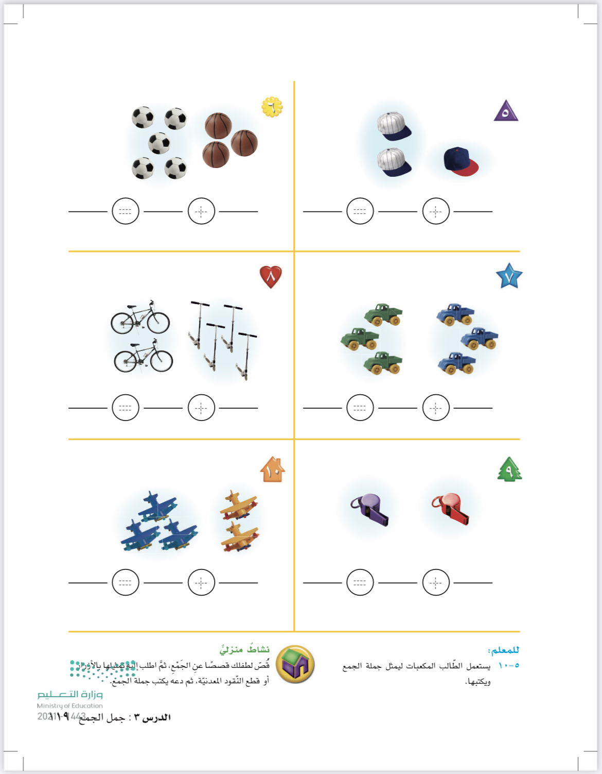


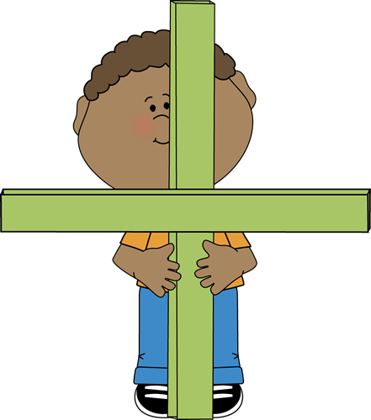
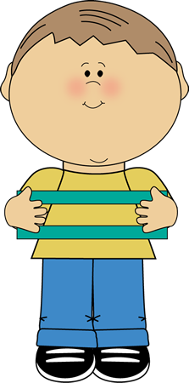
ص 118
6- 3 جُملُ الجمع
22-5-1443هـ
أستعمل قطع العد لتمثل جملة الجمع ثم أكتبها
2
1
2
1
3
1
5
4
٢
2
١
8
5
3
3
2
1
=
+
=
+
1
٢
1
١
4
2
٢
2
3
١
3
3
6
=
2
+
4
6
=
3
+
3
2
٢
١
١
3
1
١
5
=
3
+
2
2
=
1
+
1

Slide 13






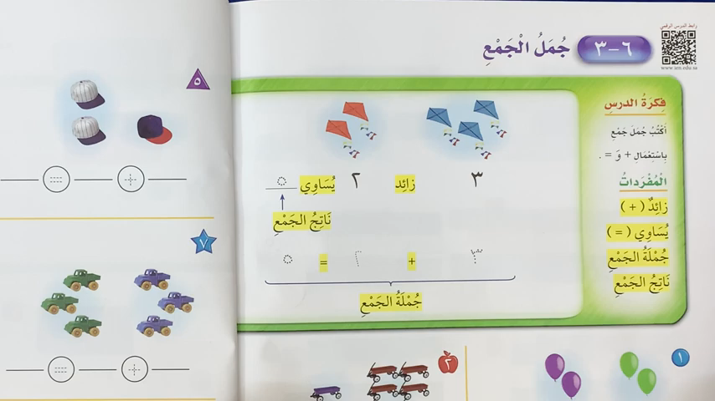





6 - تمثيل الجمع
فديو الدرس
شكر خاص للأستاذ الفاضل
@Hassan_Alqarnee
https://www.youtube.com/playlist?list=PLyoodbH_5mVIlRVJAJof8blvnTy0aF9Rr

Slide 14
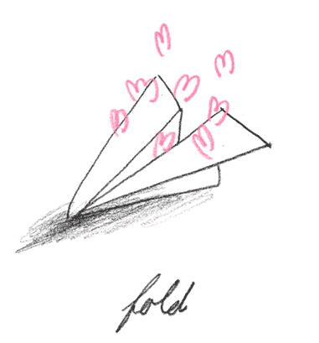



تحدث مع عائلتك
ماذا تعلمنا في درس اليوم ؟
هل اعجبك درس اليوم ؟

Slide 15
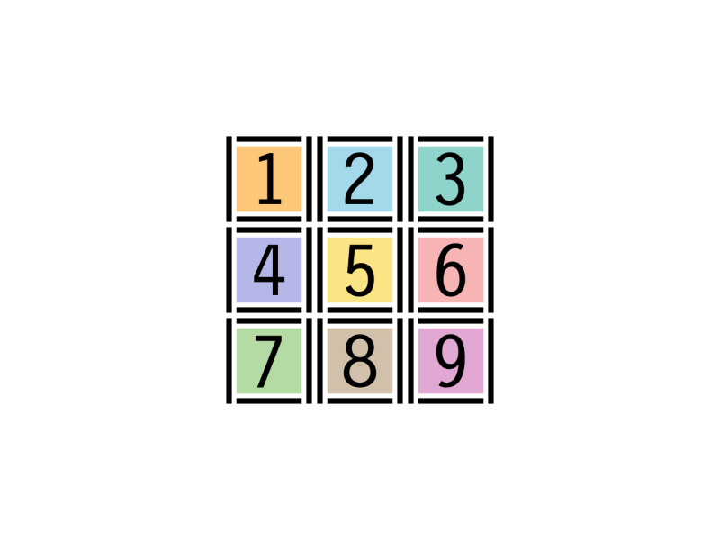


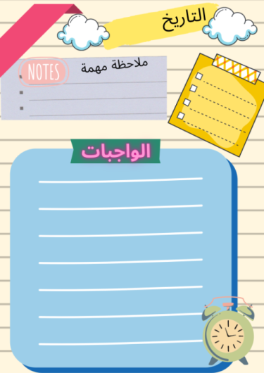
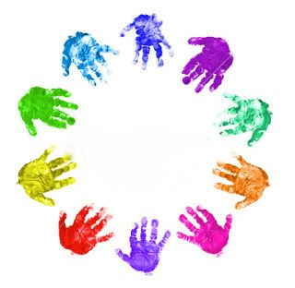


الواجب
حل الواجب في منصة

Slide 16



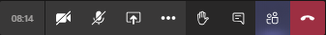



ندعو الله دائماً
... صفي العجيب انتم رائعون...
إلى الْلِقاء أَتَمنى لَكم يَوْمَاً ممتع…..
انتهت حصتنا دمتم بحفظ
الرحمن ورعايته
ننجز العمل بإتقان
نستمتع باقي اليوم
ندعو الله دائماً
لا تنسـوا الضغط على علامة السماعة الحمراء للخروج
Jcliiio

